Slide 1
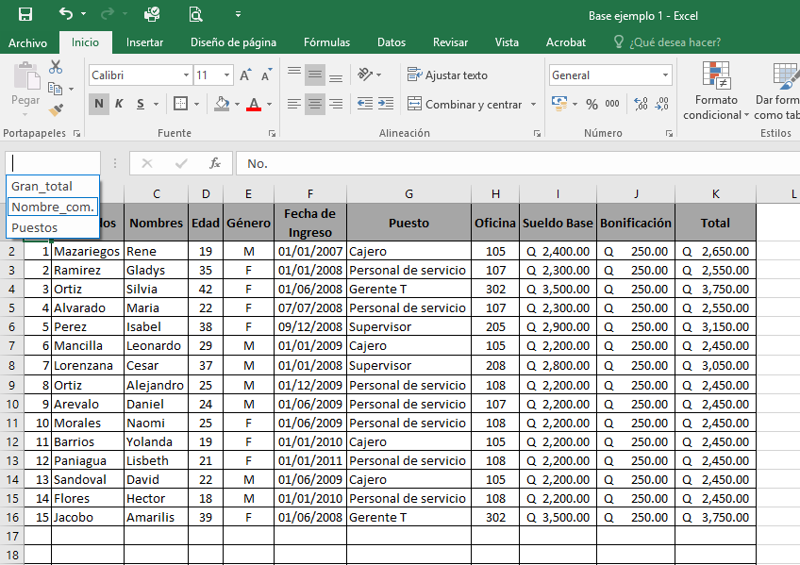
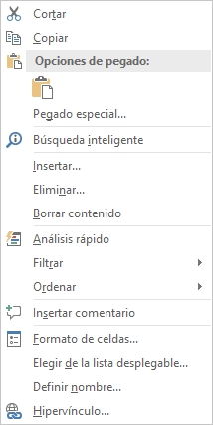
Para seleccionar un nombre de rango, se despliega la lista del cuadro de nombres y se hace clic en el nombre deseado.
Cuadro de nombres en Certificación MOS: Se utilizará para seleccionar celdas, rangos, Tablas o elementos que tengan asignado un nombre específico
Para seleccionar un rango, se escribe las coordenadas en el cuadro de nombres y se presiona la tecla Enter. (Ej. A2:F50)
Las instrucciones mencionan el nombre del Archivo y Hoja específica para trabajar. Se recomienda estar pendiente para trabajar en la hoja correcta.
Un parámetro transversal es el uso de las herramientas mediante la Cinta de opciones, evitando utilizar el menú contextual y los métodos abreviados (Ctrl+C)
Se recomienda el uso del asistente de funciones para la construcción de las operaciones, en combinación con el cuadro de nombres.

Slide 2
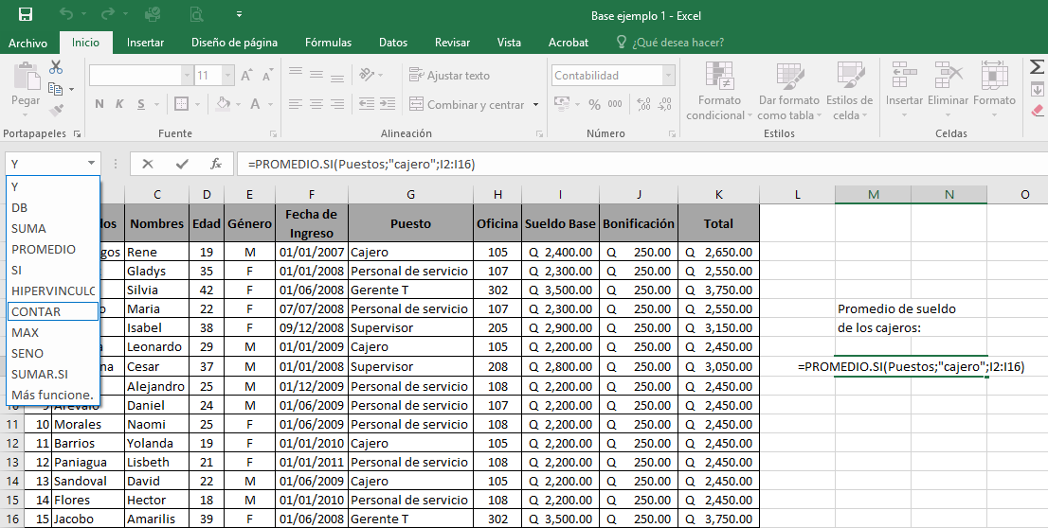
Cuadro de nombres en Certificación MOS: Se utilizará también para la integración de funciones y anidaciones
Se recomienda el uso del asistente de funciones para la construcción de las operaciones, en combinación con el cuadro de nombres.
Por ejemplo, la función PROMEDIO.SI está completa en el ejercicio pero si se posiciona dentro de los argumentos, puede usar el cuadro de nombres para buscar y seleccionar otra función que complemente la anterior

